Slide 1

TRƯỜNG TIỂU HỌC PHÚC ĐỒNG
CHÀO MỪNG CÁC CÔ GIÁO ĐẾN DỰ HỘI GIẢNG
LỚP 5C – PHÂN MÔN Luyện từ và câu
NĂM HỌC 2018 - 2019

Slide 2
Ôn bài cũ
Con hãy tìm các từ trái nghĩa với từ hòa bình?
Con hãy đặt một câu để phân biệt một cặp từ trái nghĩa con vừa tìm được ở trên?

Slide 3
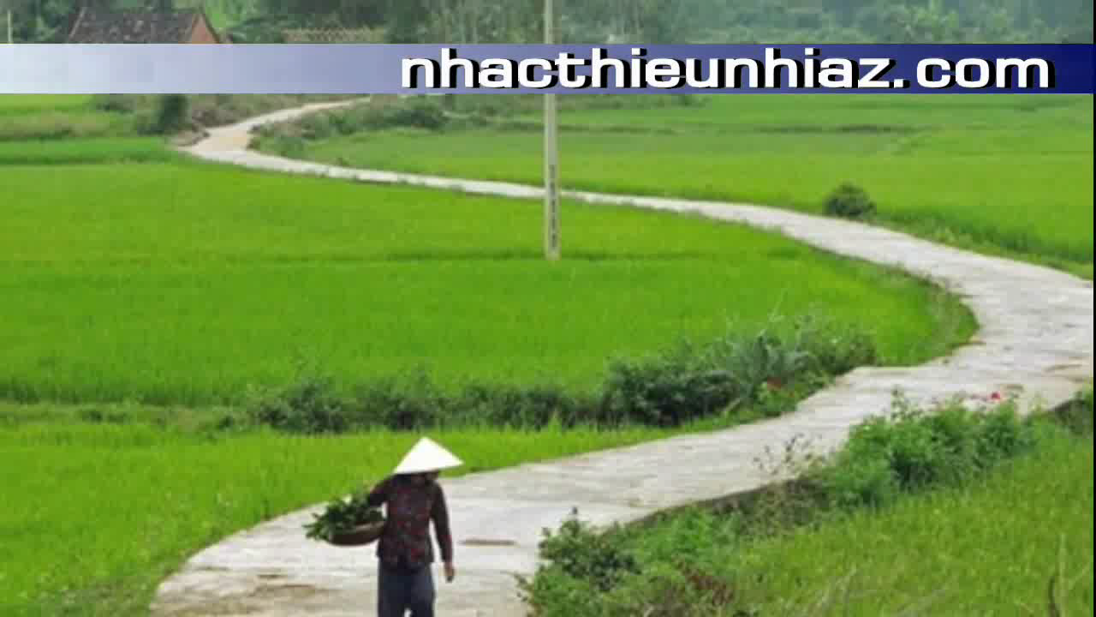

Slide 4
Bài 1: Dòng nào dưới đây nêu đúng nghĩa của từ hòa bình ?
a) Trạng thái bình thản.
= > Trạng thái tinh thần của
con người.
b) Trạng thái không có chiến tranh.
c) Trạng thái hiền hòa, yên ả.
= > Trạng thái của cảnh vật
hoặc tính nết của con người.

Slide 6
Bài 2: Những từ nào dưới đây đồng nghĩa với từ hòa bình ?
- Bình yên
- Bình thản
- Lặng yên
- Thái bình
- Hiền hòa
- Thanh thản
- Thanh bình
- Yên tĩnh
Nhóm | Từ đồng nghĩa
Nghĩa chung
1
bình yên, thanh bình, thái bình
Trạng thái yên ổn, không có chiến tranh.
2
bình thản, thanh thản
Tâm trạng nhẹ nhàng, thoải mái.
3
lặng yên, yên tĩnh
Trạng thái yên, không có tiếng động.

Slide 7
Bài 3: Em hãy viết một đoan văn từ 5 đến 7 câu miêu tả cảnh thanh bình của một miền quê hoặc thành phố mà em biết.

Slide 9

CHÚC CÁC CÔ GIÁO MẠNH KHỎE!
CHÚC CÁC EM
CHĂM NGOAN, HỌC GIỎI!

